Slide 1
KHỞI ĐỘNG

Slide 2
TRÒ CHƠI “NHẬN DIỆN LỊCH SỬ”
Cách chơi: học sinh lần lượt lên sân khấu (đứng trước đội mình) quan sát hình ảnh và trả lời câu hỏi tương ứng.

Slide 3
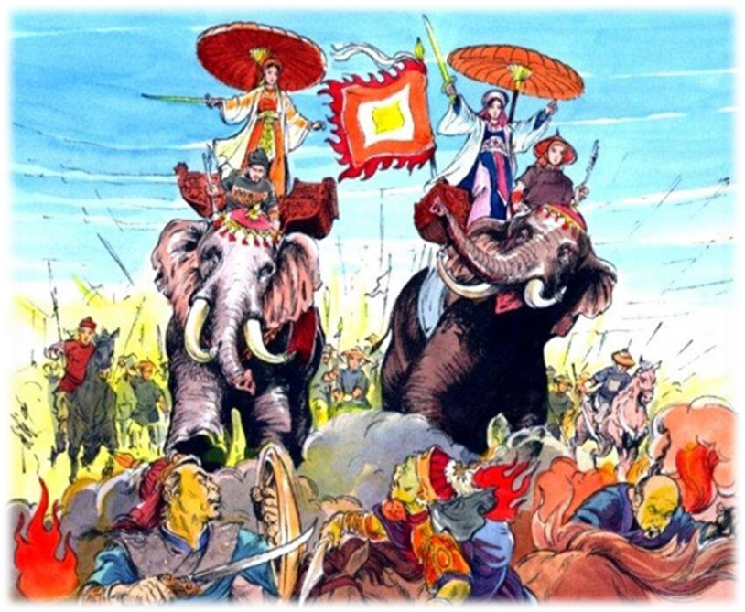
Quan sát hình ảnh cho biết: Đây là hình ảnh phản ánh cuộc khởi nghĩa nào thời Bắc thuộc? Do ai lãnh đạo?

Slide 4
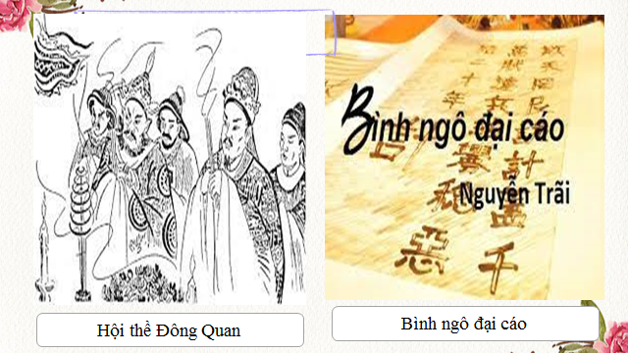
Những dữ liệu trên phản ánh cuộc khởi nghĩa nào? Hiểu biết của em về tác giả “Bình Ngô đại cáo”

Slide 5
Ông được xem là một trong những vị tướng kiệt xuất của Việt Nam thời phong kiến. Ông là ai?

Slide 6
HÌNH THÀNH KIẾN THỨC

Slide 7
BÀI 8. MỘT SỐ CUỘC KHỞI NGHĨA VÀ CHIẾN TRANH GIẢI PHÓNG TRONG LỊCH SỬ VIỆT NAM (TỪ TK III TCN ĐẾN CUỐI TK XIX)

Slide 8
NỘI DUNG BÀI HỌC
1. Một số cuộc khởi nghĩa thời Bắc thuộc.
2. Khởi nghĩa Lam Sơn
3. Phong trào Tây Sơn
4. Một số bài học lịch sử

Slide 9
TIẾT 1

Slide 10
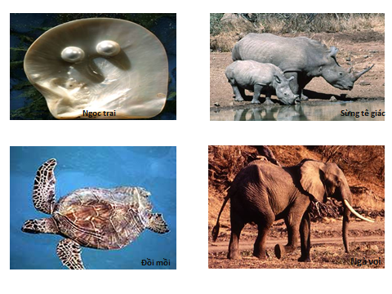
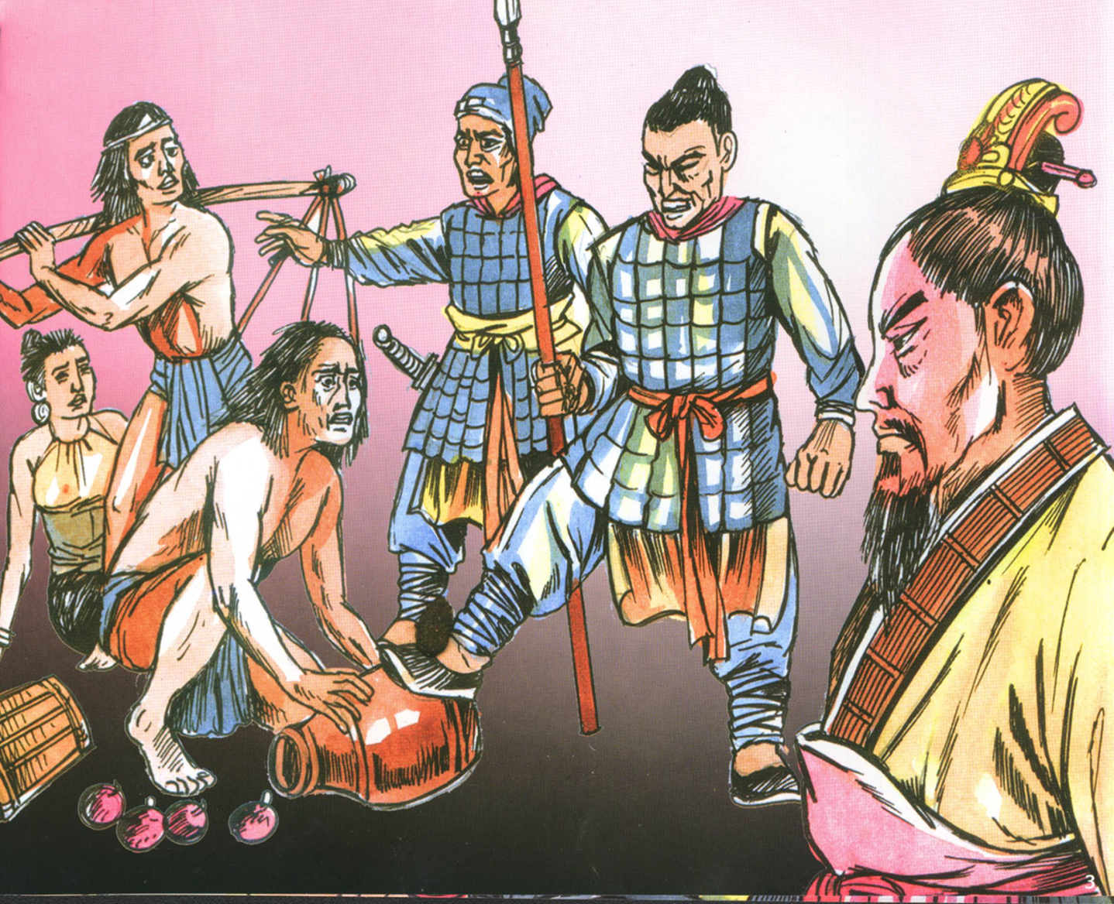
1. Một số cuộc khởi nghĩa tiêu biểu thời Bắc thuộc
* Nguyên nhân bùng nổ các cuộc khởi nghĩa.
=> Do chính sách cai trị, bóc lột nặng nề của các triều đại phong kiến Phương Bắc
Bắt dân ta lao dịch khổ sai
Cống nạp, thuế khóa nặng nề

Slide 11
Một số cuộc khởi nghĩa tiêu biểu thời Bắc thuộc
1. Trình bày những nét chính về các cuộc khởi nghĩa tiêu biểu thời Bắc thuộc
KHỞI NGHĨA HAI BÀ TRƯNG (NĂM 40 – 43)
Tên cuộc KN | Thời gian | Người lãnh đạo | Chính quyền cai trị | Diễn biến chính | Kết quả.
1
KHỞI NGHĨA BÀ TRIỆU (NĂM 248)
2
KHỞI NGHĨA LÝ BÍ VÀ NƯỚC VẠN XUÂN (NĂM 542 – 602)
3
4
KHỞI NGHĨA PHÙNG HƯNG
(NĂM 766 – 791)

Slide 12
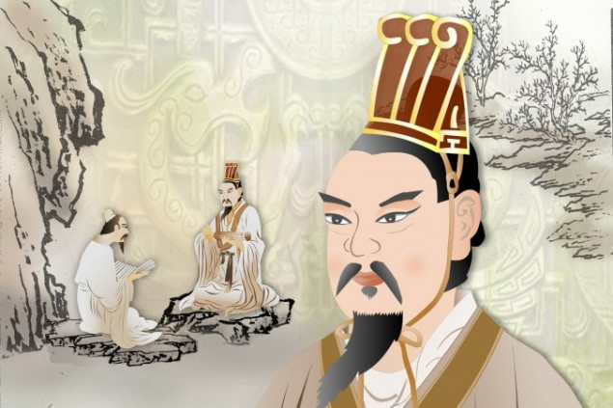
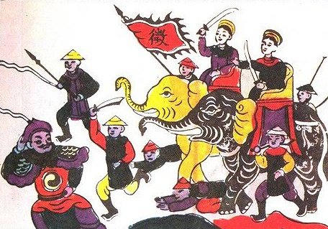
Khởi nghĩa Hai Bà Trưng (40-43)
“Một xin rửa sạch nước thù
Hai xin đem lại nghiệp xưa họ Hùng.
Ba kẻo oan ức lòng chồng
Bốn xin vẹn vẹn sở công lênh này”.
Trích Thiên Nam ngữ lục, TK XVIII
Tô Định
Hai Bà Trưng
Nguyên nhân bùng nổ cuộc khởi nghĩa:
- Do bất bình với chính sách cai trị hà khắc của chính quyền đô hộ phương Bắc.

Slide 13
Lược đồ khởi nghĩa Hai Bà Trưng
Dựa vào lược đồ và thông tin SGK, em hãy trình bày diễn biến chính cuộc khởi nghĩa Hai Bà Trưng?

Slide 14
Tên cuộc KN | Thời gian | Lãnh đạo | Chính quyền cai trị | Diễn biến chính | Kết quả.
Hai Bà Trưng | 40 | Trưng Trắc, Trưng Nhị | Nhà Đông Hán | - Tháng 3/40, Hai Bà Trưng phất cờ khởi nghĩa được nhân dân nhiệt liệt. KN thắng lợi, Trưng Trắc lên làm vua xây dựng chính quyền tự chủ. - Năm 42, Hai Bà Trưng tổ chức kháng chiến chống quân Hán xâm lược. | - Giành lại nền độc lập, tự chủ cho đất nước.
Khởi nghĩa Bà Triệu
KN Lí Bí
KN Phùng Hưng

Slide 15
Xác định các từ ngữ chỉ kết quả, ý nghĩa của khởi nghĩa Hai Bà Trưng?
Dựng nước xưng vương/ dựng được nghiệp bá vương...
Trình bày ý nghĩa của khởi nghĩa Hai Bà Trưng?
Thể hiện tinh thần yêu nước, ý chí chống giặc ngoại xâm của dân tộc ta.
Thể hiện khí phách anh hùng của dân tộc với vai trò to lớn của người phụ nữ Việt Nam.

Slide 16
Đóng góp của Hai Bà Trưng
Là những người đầu tiên đã lãnh đạo nhân dân ta đứng lên khởi nghĩa, đã đánh đuổi được Thái thú của nhà Hán về nước, giành độc lập cho dân tộc sau hơn 2 thế kỉ bị đô hộ.
2) Đã bước đầu xây dựng một chính quyền độc lập, tự chủ, thực hiện xá thuế cho nhân dân 3 quận trong 2 năm.
3) Đã lãnh đạo nhân dân ta kháng chiến chống lại quân xâm lược của nhà Hán do Mã Viện chỉ huy.
4) Tấm gương hi sinh anh dũng của Hai Bà Trưng đã cổ vũ to lớn tinh thần yêu nước, ý chí đấu tranh của nhân dân ta.

Slide 17
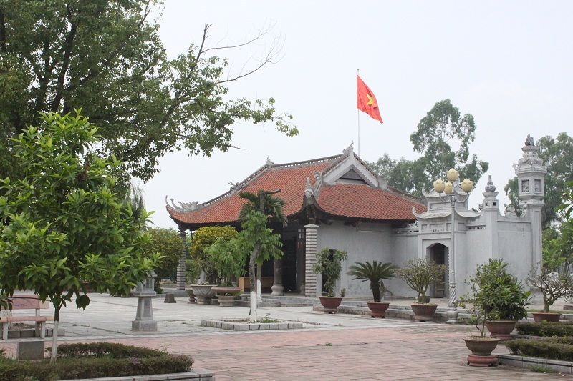
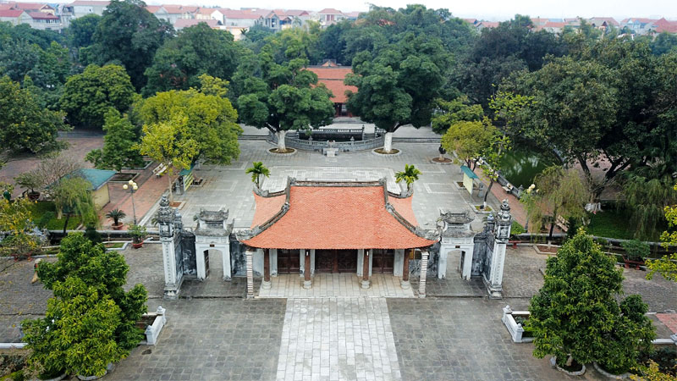
Đền thờ Hai Bà Trưng Hát Môn (Phúc Thọ)
Đền thờ Hai Bà Trưng
(Mê Linh)

Slide 18
Khởi nghĩa Bà Triệu năm 248
“Tôi chỉ muốn cưỡi gió đạp sóng, chém cá kình lớn ở Biển Đông, quét sạch bờ cõi, cửa dân ra khỏi cảnh chìm đắm, há lại bắt chước người đời cúi đều khom lưng làm tì thiếp kẻ khác, cam tâm phục dịch ở trong nhà ư?”
(Lý Tế Xuyên, Việt điện u linh tập (truyện Lệ Hải Bà Vương kí), Đinh Gia Khánh, Trịnh Đình Rư dịch và chú thích, NXB văn học, Hà Nội, tr.46)
Lướt gió mạnh, chém cá kình Cưỡi voi ra trận tung hoành bốn phương Xứ Thanh đất ấy quê hương Sử xanh còn mãi danh thơm của người?
?
Những nhận định trên nhắc đến nhân vật lịch sử nào?

Slide 19
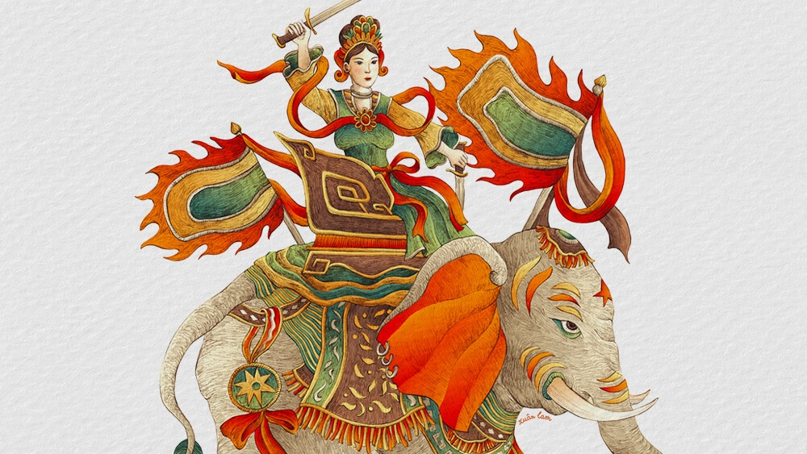
Bà Triệu tên thật là Triệu Thị Trinh. Trong các thư tịch cổ và truyền thuyết dân gian, Bà Triệu thường được miêu tả là người phụ nữ trẻ trung, xinh đẹp thường mặc áo giáp vàng, đi guốc ngà cưỡi voi mà chiến đấu, rất lẫm liệt, hùng dũng
BÀ TRIỆU

Slide 20
Tên cuộc KN | Thời gian | Ngườ lãnh đạo | Chính quyền cai trị | Diễn biến chính | Kết quả.
Hai Bà Trưng | 40 | Trưng Trắc, Trưng Nhị | Nhà Đông Hán | - Tháng 3/40, Hai Bà Trưng phất cờ khởi nghĩa được nhân dân nhiệt liệt. KN thắng lợi, Trưng Trắc lên làm vua xây dựng chính quyền tự chủ. - Năm 42, Hai Bà Trưng tổ chức kháng chiến chống quân Hán xâm lược. | - Giành lại nền độc lập, tự chủ cho đất nước.
Khởi nghĩa Bà Triệu | 248 | Triệu Thị Trinh | Nhà Ngô | - KN nổ ra ở vùng núi Nưa Thanh Hóa. - Kháng chiến chống quân Ngô tiếp viện. | - Đánh đuổi quân Ngô khỏi Cửu Chân. - Cuộc khởi nghĩa bị đàn áp
Khởi nghĩa Lí Bí
Khởi nghĩa Phùng Hưng

Slide 21
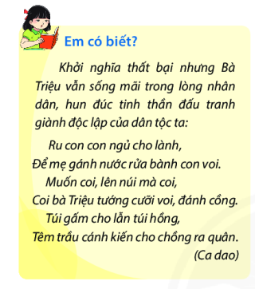
Cuộc khởi nghĩa của Bà Triệu có ý nghĩa như thế nào đối với cuộc đấu tranh chống Bắc thuộc?
Làm rung chuyển chế độ đô hộ ở giai đoạn mạnh nhất
Góp phần đánh thức ý thức dân tộc, tạo đà cho cuộ khởi nghĩa của Lí Bí sau này.

Slide 22
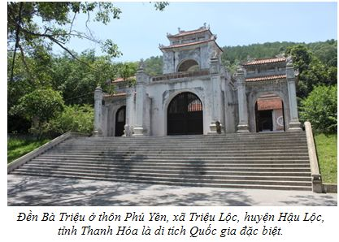

Slide 23
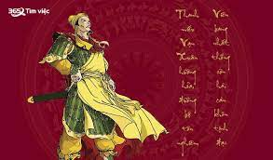
Cuộc khởi nghĩa Lý Bí (542-544).
Nguyên nhân bùng nổ cuộc khởi nghĩa của Lí Bí là gì?
Nguyên nhân: do chính sách cai trị hà khắc của nhà Lương.
Lí Bí- Lí Nam Đế

Slide 24
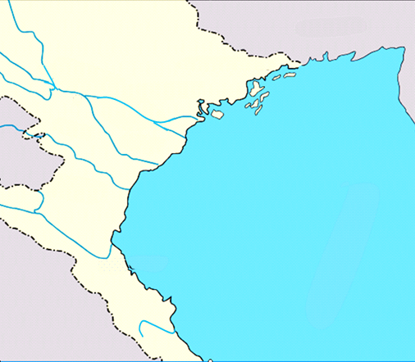
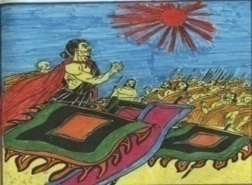
Diễn biến
4/542
HỢP PHỐ
Năm 542 khởi nghĩa nổ ra chống lại ách đô hộ của nhà Lương.
S. Lô
1/543
Xuân 542
S. Hồng
Thái Bình
HOÀNG CHÂU
(Sơn Tây)
S. Đà
LONG BIÊN
Chu Diên
Thanh Trì
GIAO CHÂU
Năm 543-544 chống lại cuộc phản công chinh phục của nhà Lương.
S. Mã
BIỂN ĐÔNG
ÁI CHÂU
Chú thích
Nơi Lý Bí phất cờ khởi nghĩa
Hướng quân ta tiến đánh
Nơi quân ta thắng lớn
Hướng quân Lương tấn công
Hướng quân Lương tháo chạy
S. Cả
ĐỨC CHÂU
Tháng 2/544 làm chủ Giao Châu

Slide 25
Tên cuộc KN | Thời gian | Người lãnh đạo | Chính quyền cai trị | Diễn biến chính | Kết quả.
Hai Bà Trưng | 40 | Trưng Trắc, Trưng Nhị | Nhà Đông Hán | - Tháng 3/40, Hai Bà Trưng phất cờ khởi nghĩa được nhân dân nhiệt liệt. KN thắng lợi, Trưng Trắc lên làm vua xây dựng chính quyền tự chủ. - Năm 42, Hai Bà Trưng tổ chức kháng chiến chống quân Hán xâm lược. | - Giành lại nền độc lập, tự chủ cho đất nước.
Khởi nghĩa Bà Triệu | 248 | Triệu Thị Trinh | Nhà Ngô | - KN nổ ra ở vùng núi Nưa Thanh Hóa. - Kháng chiến chống quân Ngô tiếp viện. | - Đánh đuổi quân Ngô khỏi Cửu Chân. - Cuộc khởi nghĩa bị đàn áp
KN Lí Bí | 542-544 | Lí Bí | Nhà Lương | - Năm 542, Lý Bí liên kết các châu thuộc miền Bắc khởi nghĩa. - Năm 543-544 tổ chức chống lại các cuộc phản công của nhà Lương. - Tháng 2/ 544 làm chủ Giao Châu.. | - Khôi phục nền độc lập, dựng nước Vạn Xuân.

Slide 26
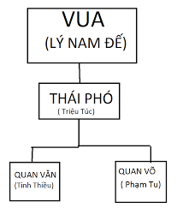
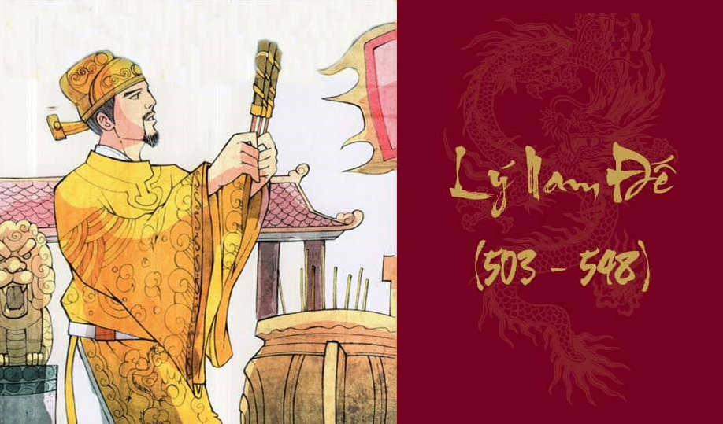
Tổ chức bộ máy nhà nước Vạn Xuân
Lý Nam Đế được coi là hoàng đế đầu tiên của nước ta

Slide 27
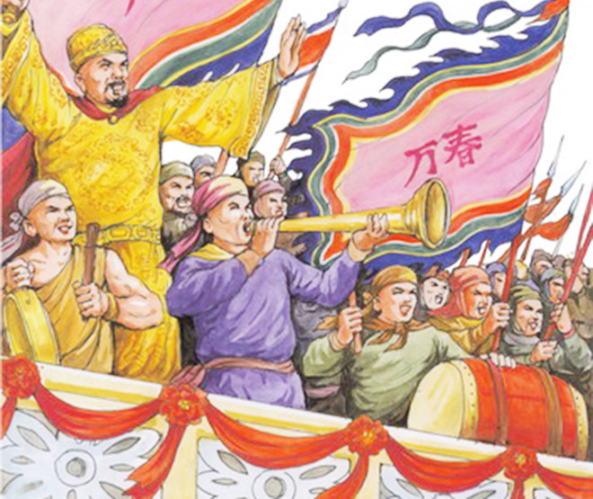
Ý nghĩa
- Giành được độc lập tự chủ sau 500 năm đấu tranh bền bỉ.
- Khẳng định sự trưởng thành của ý thức dân tộc.

Slide 28
Cuộc khởi nghĩa Phùng Hưng (766-791)
Em biết gì về Phùng Hưng?
Phùng Hưng quê làng Đường Lâm, huyện Ba Vì, xưa thuộc Sơn Tây, nay thuộc Thành phố Hà Nội
Vì sao dân gian gọi ông là Bố cái đại vương?
Niên hiệu này nhân dân muốn tỏ lòng biết ơn nhớ tới vị anh hùng đã dũng cảm đứng lên kêu khởi nghĩa, ông tựa như cha mẹ, những người tái sinh ra cho nhân dân ta cuộc sống mới.
Vì sao dân gian Phùng Hưng phát động khởi nghĩa?
Chống ách thống trị của nhà Đường (Trung Quốc)
Giai thoại về Phùng Hưng diệt hổ

Slide 29
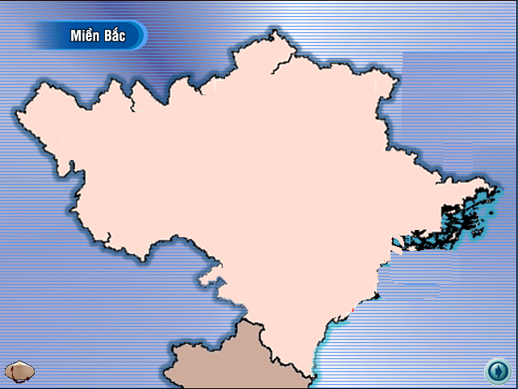
BẢN ĐỒ
Sông Hồng
Hợp Phố
GIAO CHÂU
Đường Lâm
Sơn Tây
Hồng Châu
Sông Cả
Sông Mã
Tống Bình
Cửa Bạch Đằng
Biển Đông
KHỞI NGHĨA PHÙNG HƯNG

Slide 30
Tên cuộc KN | Thời gian | Người lãnh đạo | Chính quyền cai trị | Diễn biến chính | Kết quả.
Hai Bà Trưng | 40 | Trưng Trắc, Trưng Nhị | Nhà Đông Hán | - Tháng 3/40, Hai Bà Trưng phất cờ khởi nghĩa được nhân dân nhiệt liệt. KN thắng lợi, Trưng Trắc lên làm vua xây dựng chính quyền tự chủ. - Năm 42, Hai Bà Trưng tổ chức kháng chiến chống quân Hán xâm lược. | - Giành lại nền độc lập, tự chủ cho đất nước.
Khởi nghĩa Bà Triệu | 248 | Triệu Thị Trinh | Nhà Ngô | - KN nổ ra ở vùng núi Nưa Thanh Hóa. - Kháng chiến chống quân Ngô tiếp viện. | - Đánh đuổi quân Ngô khỏi Cửu Chân. - Cuộc khởi nghĩa bị đàn áp
KN Lí Bí | 542-544 | Lí Bí | Nhà Lương | - Năm 542, Lý Bí liên kết các châu thuộc miền Bắc khởi nghĩa. - Năm 543-544 tổ chức chống lại các cuộc phản công của nhà Lương. - Tháng 2/ 544 làm chủ Giao Châu.. | - Khôi phục nền độc lập, dựng nước Vạn Xuân.
KN Phùng Hưng | 766-791 | Phùng Hưng | Nhà Đường | - 766 Phùng Hưng phát động khởi nghĩa ở Đường Lâm. - 782 đánh chiếm thành Tống Bình. - 791 nhà Đường tăng cường uy hiếp. | - Làm chủ Đường Lâm. - Xây dựng, củng cố chính quyền tự chủ.

Slide 31
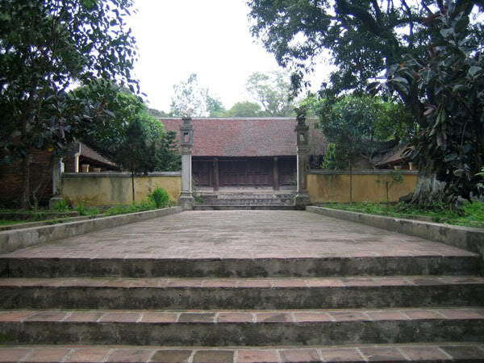
Cuộc khởi nghĩa của Phùng Hưng có ý nghĩa như thế nào đối với cuộc đấu tranh chống Bắc thuộc?
+ Là sự tiếp nối truyền thống đấu tranh kiên cường của người Việt.
+ Cổ vũ trực tiếp cho tinh thần đấu tranh giành độc lập hoàn toàn của người Việt đầu thế kỉ X.
Đền thờ Phùng Hưng ở Hà Nội

Slide 32
Ý nghĩa các cuộc khởi nghĩa tiêu biểu thời Bắc thuộc
Kết thúc hơn 1000 năm đô hộ của phong kiến phương Bắc, mở ra thời kì độc lập, tự chủ lâu dài của dân tộc.
Thể hiện tinh thần yêu nước, ý chí quật cường của dân tộc trong đấu tranh chống ngoại xâm
Từ các cuộc khởi nghĩa thời Bắc thuộc, em hãy rút ra bài học trong công cuộc bảo vệ Tổ quốc hiện nay?
=> Rút ra bài học: dựng nước phải đi đôi với giữ nước

Slide 33
Hãy chỉ ra những đặc điểm cơ bản của các cuộc khởi nghĩa thời Bắc thuộc?
- Qui mô: rộng lớn, cả ba quận Giao Chỉ, Cửu Chân, Nhật Nam.
- Số lượng: nhiều, nổ ra liên tục.
- Lực lượng tham gia: đông đảo quần chúng nhân dân.
- Kết quả: một số cuộc khởi nghĩa thắng lợi, lập được chính quyền tự chủ. Tuy nhiên, sau đó bị chính quyền đô hộ đàn áp.

Slide 34
TIẾT 2

Slide 35
2. Khởi nghĩa Lam Sơn
Nhiệm vụ 1: Nhóm 1,2 HS đóng vai một người dân sống ở Đại Việt đầu TKXV nêu rõ chính sách cai trị của nhà Minh, hậu quả của chính sách đó đối với nhân dân ta.
Nhiệm vụ 2: Nhóm 3,4 HS đóng vai Lê Lợi-lãnh đạo khởi nghĩa Lam Sơn dựa vào lược đồ khởi nghĩa Lam Sơn 1418-11427 tường thuật diễn biến khởi nghĩa Lam sơn.
Nhiệm vụ 3: Khai thác tư liệu số 2 và thông tin trong SGK rút ra ý nghĩa của khởi nghĩa Lam Sơn.
GV TRẦN THỦY

Slide 36
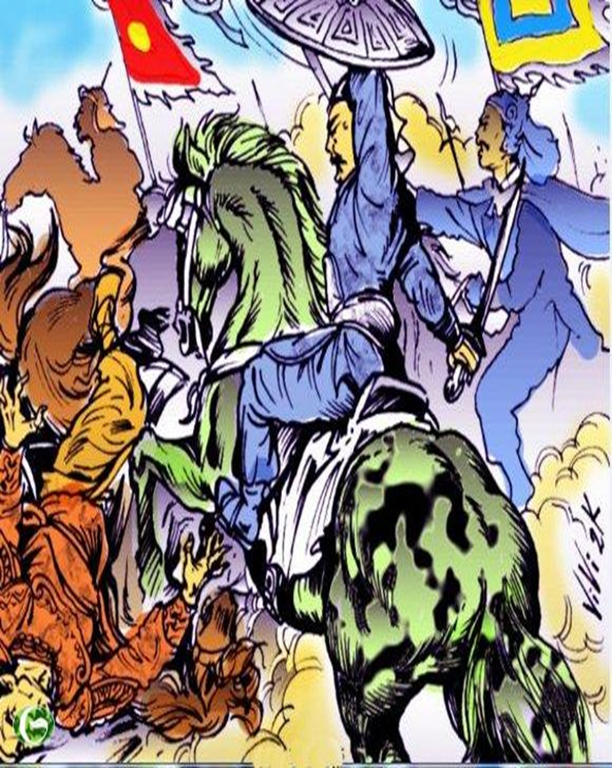
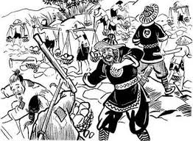
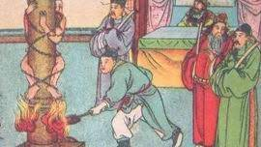
a, Bối cảnh lịch sử
TỘI ÁC CỦA GIĂC MINH
“Nướng dân đen trên ngọn lửa hung tàn
Vùi con đỏ xuống dưới hầm tai vạ”

Slide 37
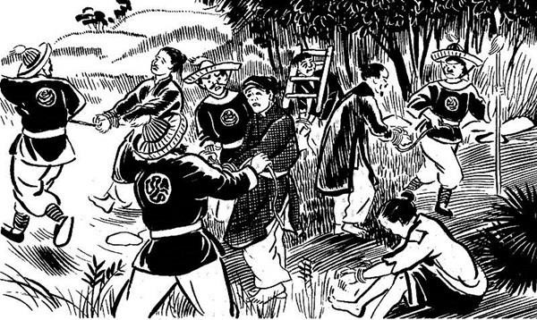
“Trương Phụ đi đến đâu là giết hại, hoặc chất thây thành núi, hoặc moi ruột quấn vào cây, rán thịt người lấy mỡ, hoặc nướng đốt làm trò chơi, thậm chí có kẻ mổ bụng, moi thai cắt lấy hai đầu để ứng lệnh. Ở Kinh lộ và các nơi dân còn sót thì bị bắt hết làm nô tì và bị chuyển bán mà tan tác bốn phương cả”.
(Đại Việt sử kí toàn thư)
Tội ác của quân Minh được mô tả lại trong sách sử
Tranh mô tả cảnh cướp bóc của quân Minh

Slide 38
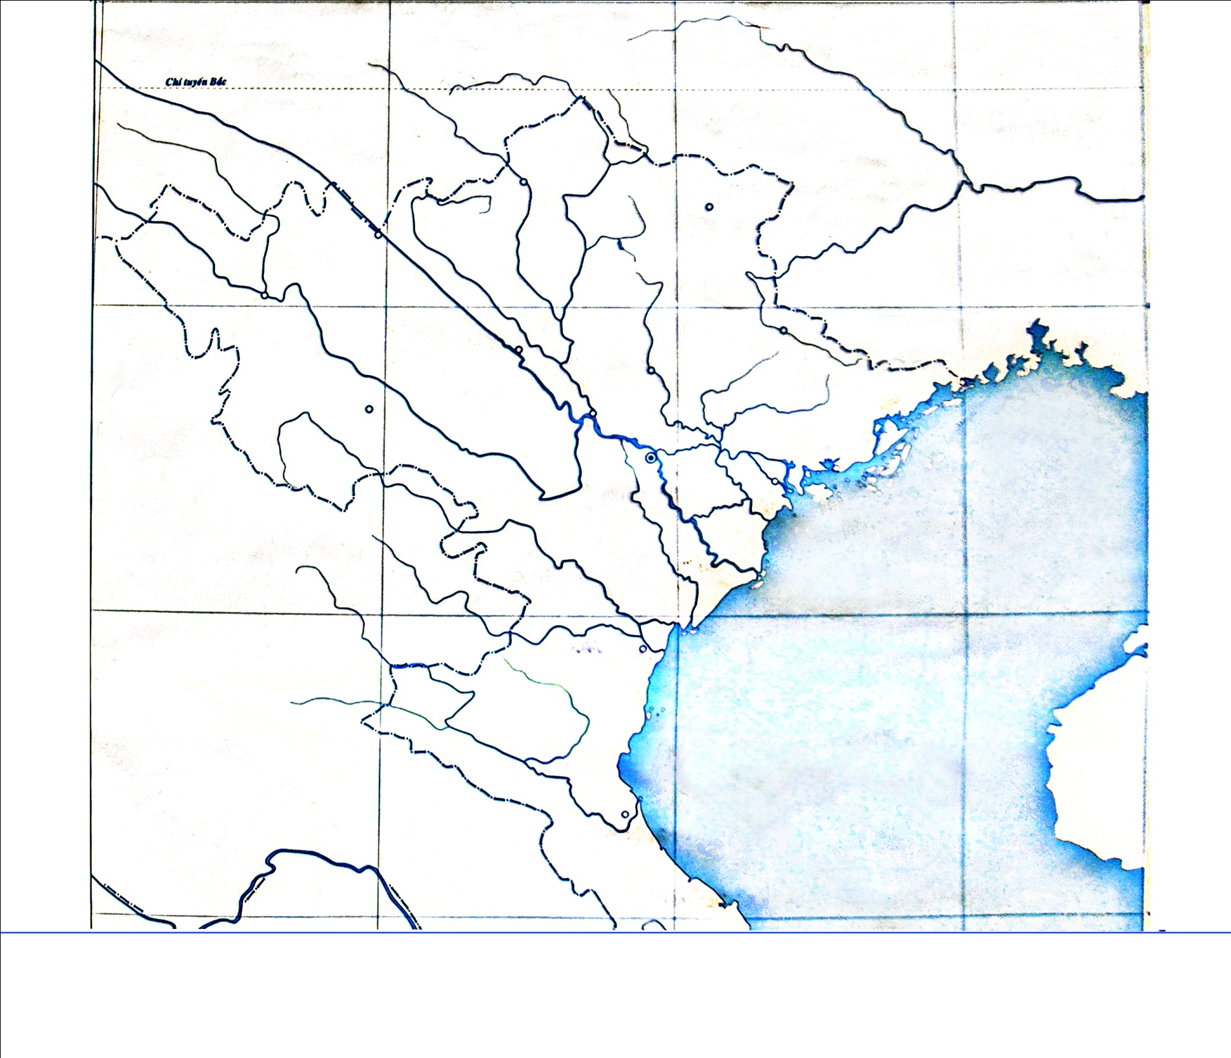
Phạm Tất Đạt
Bắc Giang
Trần Nguyên Khang
Thái Nguyên
Lê Ngã
Trần Nguyệt Hồ
Quảng Ninh
Đông Triều
Phạm Ngân
Hải phòng
Trần Ngỗi
Ninh Bình
Trần Quí Khoáng
Nghệ A n
Nơi diễn ra các Cuộc khởi nghĩa
Lược đồ các cuộc khởi nghĩa chống quân Minh

Slide 39
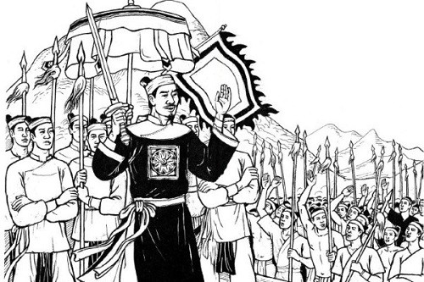
a. Bối cảnh lịch sử
- Năm 1407 cuộc kháng chiến của nhà Hồ thất bại, Đại Việt rơi vào ách đô hộ của nhà Minh.
- Chính quyền đô hộ Minh thẳng tay đàn áp quần chúng, thi hành chính sách cai trị hà khắc.
=> nhân dân Đại Việt mâu thuẫn gay gắt với chính quyền đô hộ nhà Minh.
Vì sao Lê Lợi trở thành lãnh tụ của cuộc khởi nghĩa?
Lê Lợi sinh ngày 10-9-1385 (6-8 năm Ất Sửu) tại Lam Sơn (Kẻ Cham), Thanh Hóa, trong một gia đình "đời đời làm quân trưởng một phương".). Ông nối nghiệp cha làm chúa trại Lam Sơn.
Trước cảnh đất nước bị kẻ thù giày xéo, tàn phá, Lê Lợi đã nung nấu một quyết tâm đánh đuổi chúng ra khỏi bờ cõi.
Lê Lợi dựng cờ khởi nghĩa

Slide 40
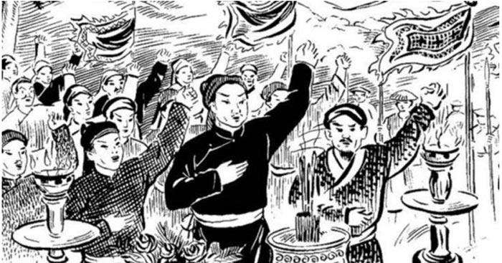
Lê Lợi dựng cờ khởi nghĩa ở đâu?
Vùng rừng núi Lam Sơn (Thanh Hóa)
Quá trình chuẩn bị khởi nghĩa như thế nào?
Năm 1418 Lê Lợi dựng cờ khởi nghĩa
Lê Lợi là một hào trưởng vùng Lam Sơn đã tích trữ lương thực, vũ khí, bí mật tập hợp những người cùng chí hướng để chờ thời cơ khởi nghĩa.

Slide 41
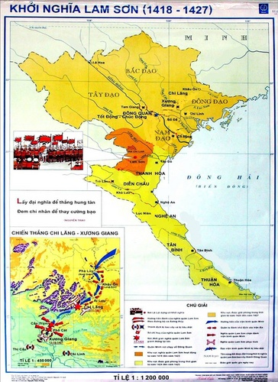
Lược đồ khởi nghĩa Lam Sơn (1418-1427)
Quan sát lược đồ khởi nghĩa Lam Sơn (1418-1427) cho biết vì sao Lê Lợi chọn Lam Sơn làm căn cứ địa của cuộc khởi nghĩa?

Slide 42
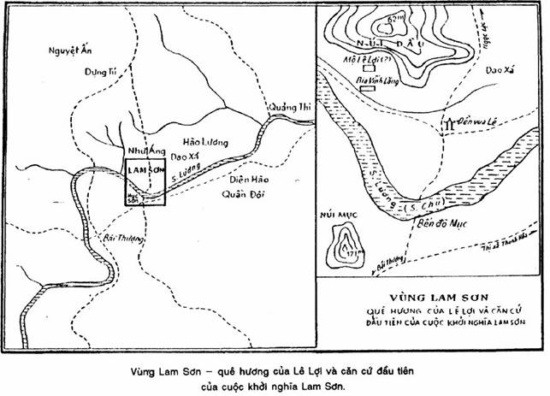
Lam Sơn nằm bên tả ngạn sông Chu, nối liền giữa đồng bằng với miền núi và có địa thế hiểm trở. Đây cũng là nơi giao tiếp của các dân tộc Việt, Mường, Thái.
Địa hình hiểm trở thuận lợi cho phòng ngự, xây dựng và phát triển lực lượng.
Có thể dễ dàng đem quân ra Bắc vào Nam …
Sơ đồ bố trí của căn cứ Lam Sơn

Slide 43
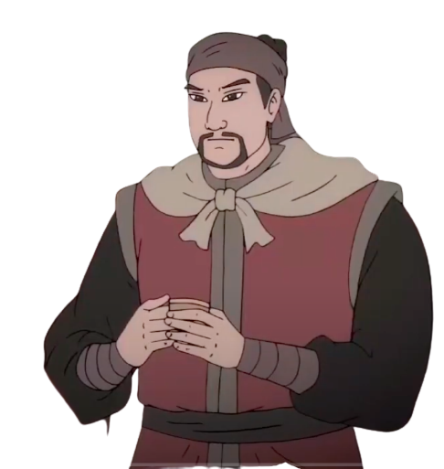
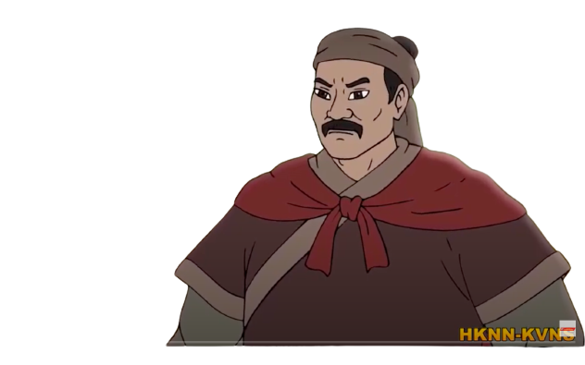
Các anh hùng hào kiệt gia nhập nghĩa quân
Lê Lai Nguyễn Trãi Đinh Liệt
Vì sao khởi nghĩa Lam Sơn tập hợp được nhiều anh hùng hào kiệt?
- Do tính chất chính nghĩa của cuộc khởi nghĩa.
- Thấy được uy tín, khả năng quân sự, sự hi sinh to lớn của Lê Lợi đã củng cố lòng tin của các hào kiệt đối với ông.
- Các hào kiệt cũng đã tự mình nổi dậy chống quân Minh nhưng không thành công

Slide 44
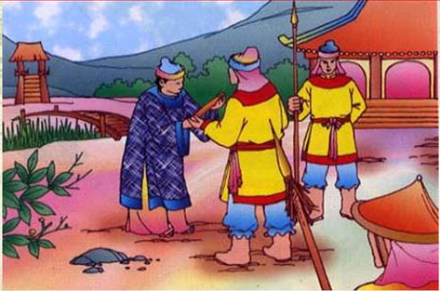
NGUYỄN TRÃI
- Tên hiệu ức Trai (1380-1442), quê gốc Chi Ngại, Chí Linh, Hải Dương, sau dời đến Nhị Khê, Thường Tín, Hà Tây, Cha là Nguyễn Phi Khanh đỗ Thái học sinh, ông ngoại là quan Tư đồ Trần Nguyên Đán.
- Nguyễn Trãi tìm đến khởi nghĩa Lam Sơn và trở thành cánh tay đắc lực của Lê Lợi, có công lớn trong công cuộc giải phóng dân tộc thế kỉ XV.
Từ thành Đông Quan, Nguyễn Trãi bí mật trốn vào Lam Sơn theo Lê Lợi khởi nghĩa và dâng bản “Bình Ngô sách” (Kế sách đánh Ngô).

Slide 45
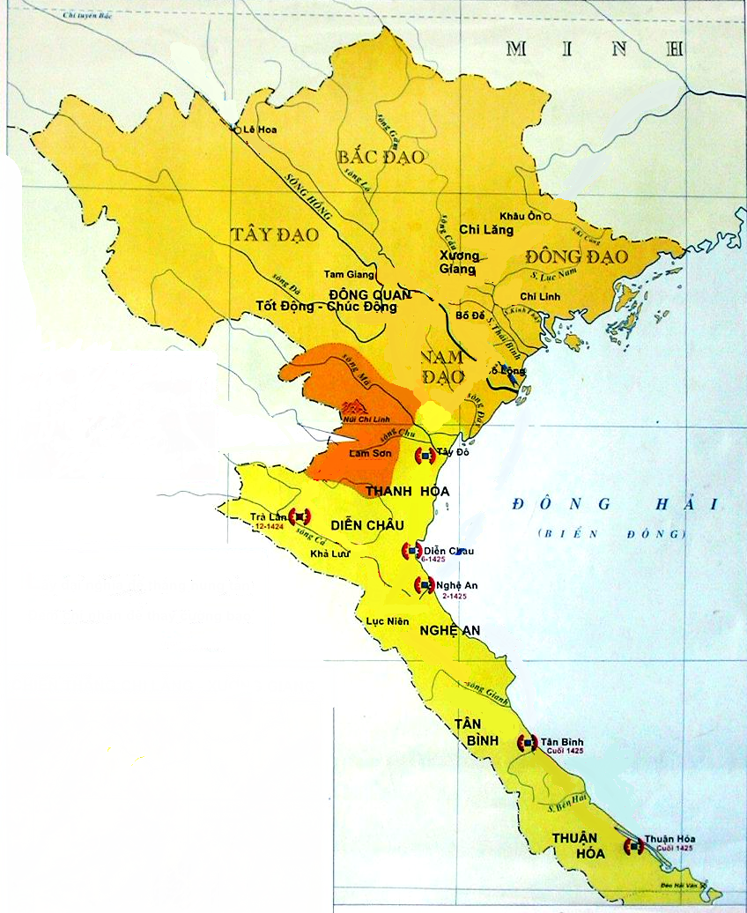
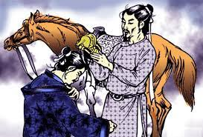
b, Diễn biến cuộc khởi nghĩa Lam Sơn.
- 1418-1423: Lê Lợi dựng cờ khởi nghĩa, xây dựng căn cứ Lam Sơn. Quân Minh tổ chức nhiều cuộc càn quét vào căn cứ Lam Sơn, nghĩa quân tổ thất nặng nề
1418-1423
Lê Lai hi sinh cứu chúa
1423-1424: Nghĩa quân tạm thời hòa hoãn với quân Minh để củng cố lực lượng.

Slide 46
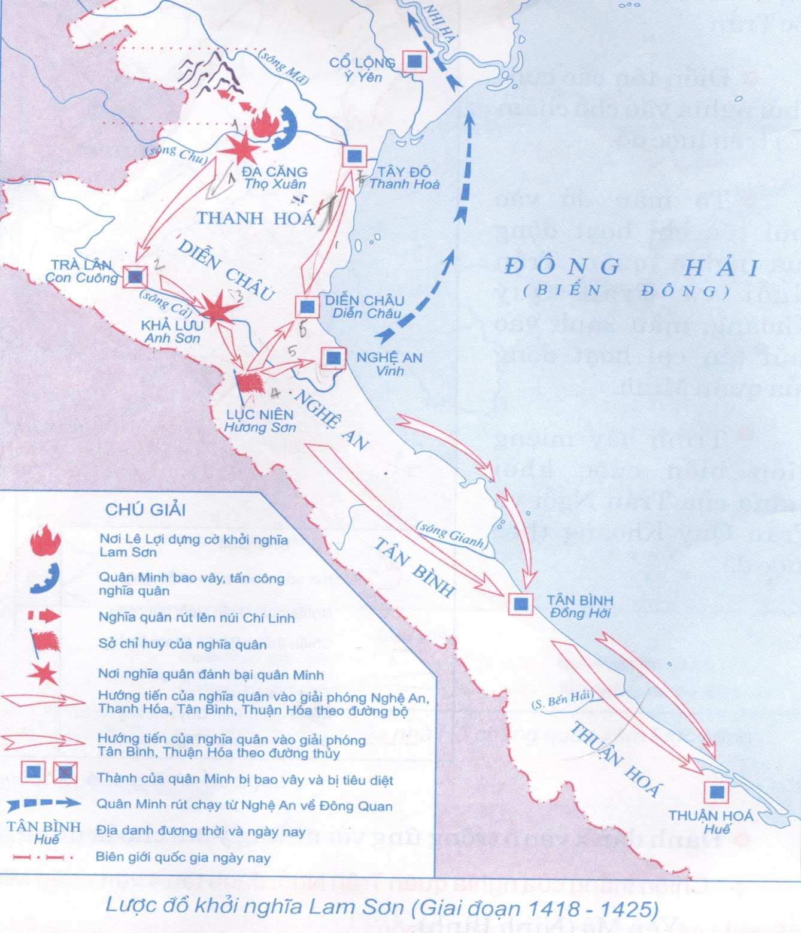
Trong một buổi họp bàn với các tướng, Nguyễn Chích nói : “ Nghệ An là nơi hiểm yếu, đất rộng người đông, tôi đã từng qua lại nên rết thông thuộc đất ấy. Nay hãy trước hết thu lấy Trà Lân, chiếm giữ cho được Nghệ An để làm đất đứng chân, rồi dựa vào sức người và của cài đất ấy mà quay ra đánh Đông Đô thì có thể tính xong việc dẹp yên thiên hạ.” (Đại cương lịch sử Việt Nam)
Lược đồ khởi nghĩa Lam Sơn (1424-1425)
1424-1425: mở rộng hoạt động, giành những thắng lợi đầu tiên.
Nghĩa quân tiến vào Nghệ An, mở rộng vùng giải phóng Tân Bình-Thuận Hóa.

Slide 47
Giai đoạn 1426-1427
- Tiến quân ra Bắc, giải phóng Thanh Hóa.
- Tháng 9/1426, nghĩa quân tiến quân ra Bắc, đánh thắng nhiều trận. Quân Minh phải rút vào thành Đông Quan (Hà Nội) cố thủ, chờ viện binh.
9/1426

Slide 48
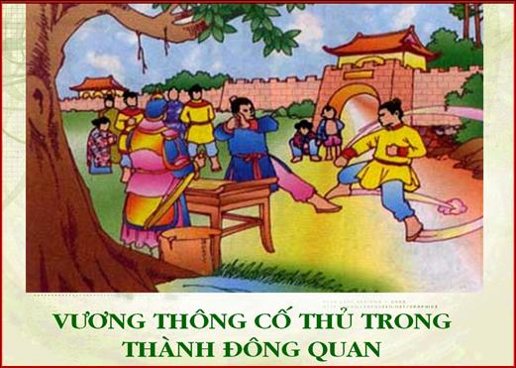
Vây hãm thành Đông Quan, kết hợp ngoại giao tâm công, buộc Vương Thông và 10 vạn quân phải cố thủ chờ viện binh

Slide 49
10/1247 10 vạn viện binh giặc( do Liễu Thăng và Mộc Thạnh chỉ huy chia làm 2 đạo tiến vào nước ta.
VÂN NAM
Mộc Thạnh
QUẢNG TÂY
Liễu Thăng
“Đánh thành là hạ sách, ta đánh vào thành vững, hàng năm, hàng tháng không hạ được thành, quân ta sức mỏi, khí nhụt. Nếu viện binh giặc lại đến trước mặt, sau lưng đều có giặc. Đó là con đường nguy! Sao bằng dưỡng sức chứa uy để đợi viện binh giặc. Viện binh bị phá thì thành tất phải hàng. Thế là làm một mà được hai. Đấy là kế vẹn toàn vậy”. Đại cương lịch sử Việt Nam – Tập 1
Kế sách của Lê Lợi đối phó với viện binh của quân Minh.

Slide 50
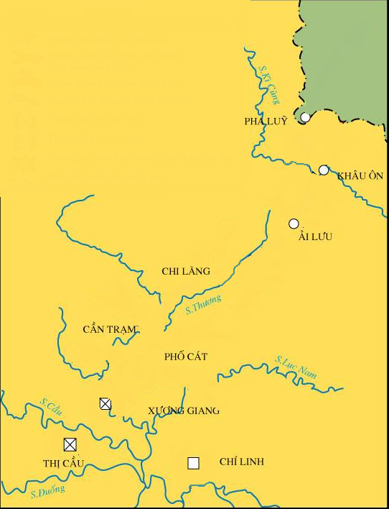
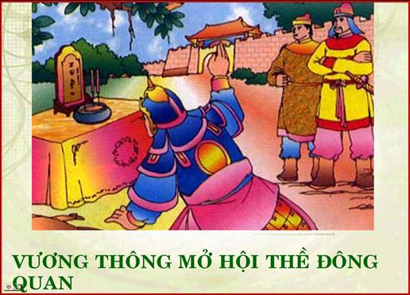
+ Tại Chi Lăng, Xương Giang, quân Minh rơi vào trận địa phục kích của quân Lam Sơn, bị tổn thất nặng nề.
Chú giải
Quân ta mai phục.
Quân ta nhữ giặc và tấn công
Quân giặc tiến công
Ngày 10/12/1427, tại phía Nam thành Đông Quan diễn ra hội thề chấm dứt chiến tranh. Quân Minh rút về nước.

Slide 51
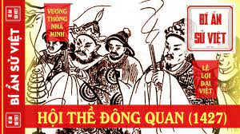
“Lê Lợi còn cấp cho 500 chiến thuyền, mấy nghìn con ngựa cùng với đầy đủ lương thực và sai sửa sang cầu cống, đường sá để cho chúng rút về nước. Quân Minh hết sức cảm động, kéo đến dinh Bồ Đề lạy tạ những người lãnh đạo đầy lòng khoan dung, nhân đạo của nghĩa quân Lam Sơn”. Đại cương lịch sử Việt Nam, tập 1.
TRƯỚC KHÍ THẾ THẮNG LỢI CỦA TA, LÊ LỢI CHỦ ĐỘNG GIẢNG HOÀ. VƯƠNG THÔNG ĐỒNG Ý TIẾN HÀNH HỘI THỀ ĐÔNG QUAN, RÚT 10 VẠN QUÂN VỀ NƯỚC

Slide 52
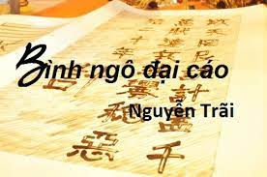
... Đánh một trận sạch không kình ngạc
Đánh hai trận tan tác chim muông
... Đô đốc Thôi Tụ lê gối dâng tờ tạ tội
Thượng thư Hoàng Phúc trói tay để tự xin hàng
Lạng Giang, Lạng Sơn thây chất đầy đường
Xương Giang, Bình Than, máu trôi đỏ nước”
Trích Bình Ngô đại cáo
Bình ngô đại cáo

Slide 53
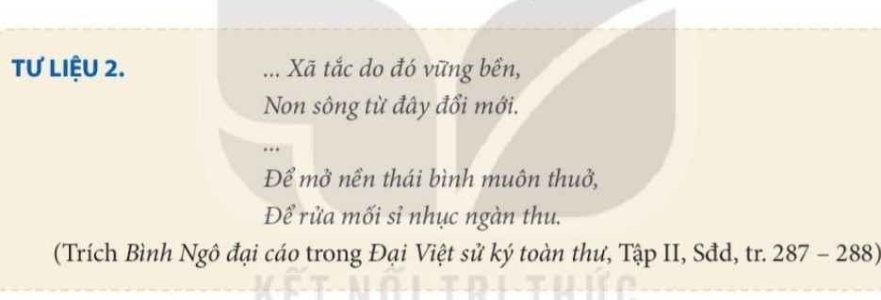
c. Ý nghĩa lịch sử
Chấm dứt ách đô hộ 20 năm của nhà Minh, khôi phục nền độc lập.
Đập tan âm mưu thủ tiêu nền văn hóa Đại Việt
Mở ra thời kì phát triển mới của đất nước

Slide 54
TIẾT 3

Slide 55
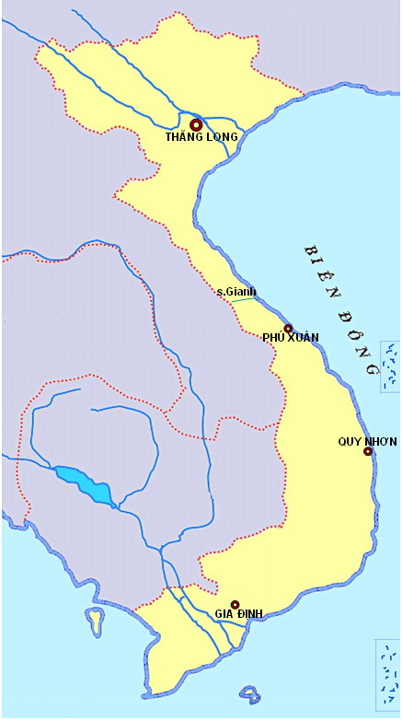
3. Phong trào Tây Sơn
a, Bối cảnh lịch sử
Đóng vai một người dân sống ở Đàng Trong cuối TK XVIII, nêu lí do ủng hộ cuộc khởi nghĩa Tây Sơn.
VUA LÊ - CHÚA TRỊNH
- Cuối TK XVIII chế độ phong kiến ở Đàng Trong lâm vào khủng hoảng nghiệm trọng.
- Dưới ách cai trị của chúa Nguyễn, các tầng lớp nhân dân đều bất bình, đứng dậy đấu tranh. Kết quả đều bị dập tắt.
CHÚA NGUYỄN
GHI CHÚ
Đàng Ngoài
Đàng Trong
Ranh giới Trịnh – Nguyễn

Slide 56
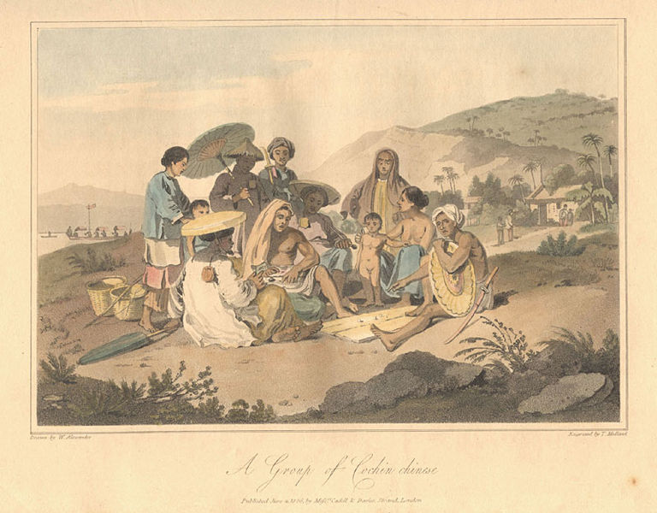
Quan sát bức tranh về hình ảnh “Nông dân Đàng Trong phiêu tán”, em hãy nhận xét về thực trạng của chế độ phong kiến Đàng Trong, Đàng Ngoài vào giữa thế kỉ XVIII?
- Giữa TK XVIII, tình trạng kinh tế suy thoái, thuế khóa nặng nề, quan lại những loạn ở Đàng Trong ngày cảng nghiêm trọng.

Slide 57
b, Diễn biến chính
Năm 1771 ba anh em Nguyễn Nhạc, Nguyễn Huệ, Nguyễn Lữ dựng cờ khởi nghĩa ở ấp Tây Sơn-Bình Định
Tượng ba anh em Tây Sơn-bảo tàng Quang Trung (Bình Định)
Căn cứ địa Tây Sơn

Slide 58
Cuộc khởi nghĩa Tây Sơn
Nội dung | Sự kiện
Lãnh đạo
Căn cứ
Lực lượng
Khẩu hiệu
Nguyễn Nhạc, Nguyễn Huệ, Nguyễn Lữ
Tây Sơn thượng đạo( An Khê), Tây Sơn hạ đạo (Kiên Mĩ)
Nông dân nghèo và đồng bào dân tộc thiểu số
Lấy của nhà giàu cho cho người nghèo

Slide 59
- 1771-1773 cuộc khởi nghĩa bùng nổ do ba anh em Nguyễn Nhạc, Nguyễn Huệ, Nguyễn Lữ lãnh đaọ, nhanh chóng làm chủ một vùng rộng lớn ở Đàng Trong.
- 1774-1786: Nghĩa quân Tây sơn tập trung tiêu diệt các tập đoàn phong kiến Trịnh-Nguyễn.
- 1786: lật đổ chính quyền chúa Trịnh.
Tây Sơn
GHI CHÚ
Đàng Ngoài
Đàng Trong
Tây Sơn làm chủ
Tây Sơn
Khởi nghĩa Tây Sơn

Slide 60
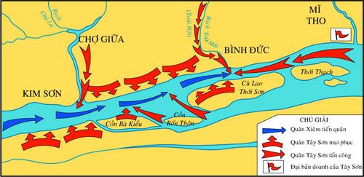
Kháng chiến chống quân Xiêm 1785
a. Nguyên nhân
- Nguyễn Ánh cầu viện quân Xiêm → 5 vạn quân Xiêm hầu vào nước ta.
b. Diễn biến
- Năm 1785 Nguyễn Huệ đã tổ chức trận Rạch Gầm – Xoài Mút đánh tan quân Xiêm, Nguyễn Ánh phải chạy sang Xiêm.
HOÀNG SA
TRƯỜNG SA
TRẬN RẠCH GẦM-XOÀI MÚT

Slide 61
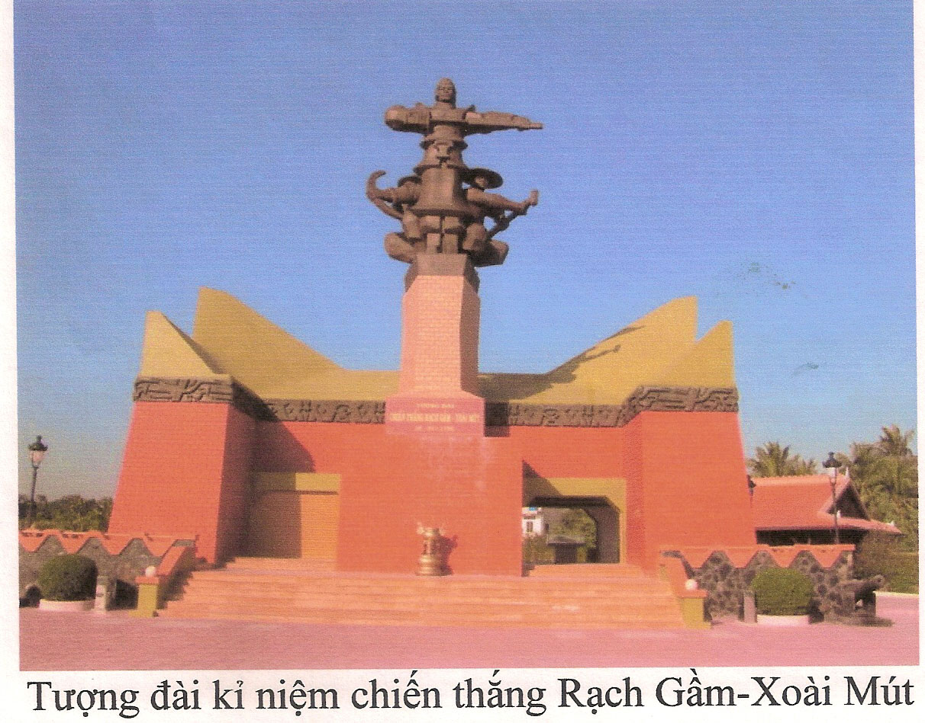
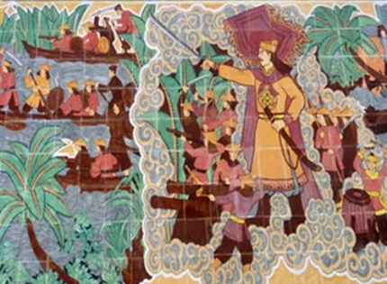
Nguyễn Huệ chỉ huy trận thủy chiến
Rạch Gầm – Xoài Mút (tranh ghép gốm màu)

Slide 62
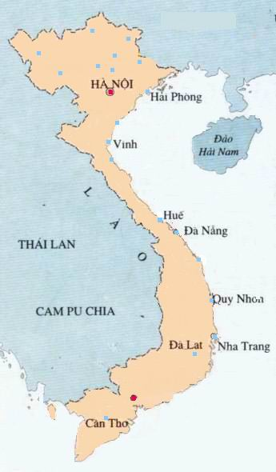
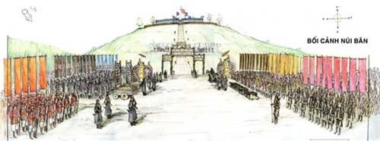
TRUNG QUOÁC
THĂNG LONG
Tam Điệp
Biện Sơn
Năm 1788, Nguyễn Huệ lên ngôi Hoàng đế tại núi Bân lấy hiệu Quang Trung.
Saøi Goøn
Lời hiểu dụ của vua Quang Trung trước khi tiến quân ra Bắc tiêu diệt quân Thanh

Slide 63
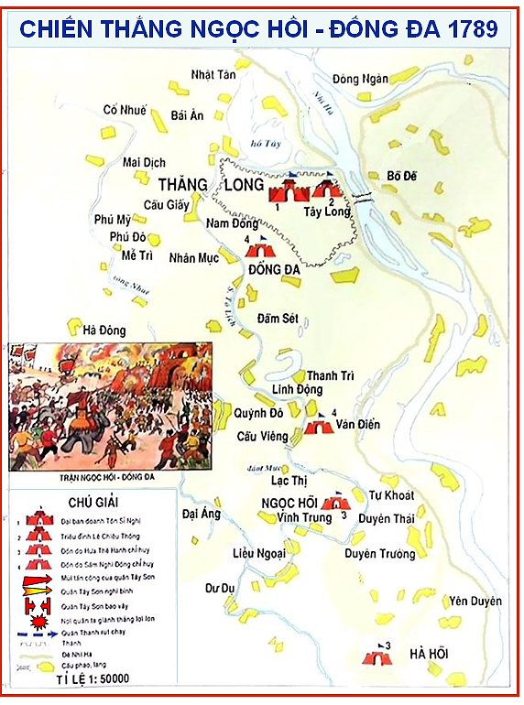
Đô đốc Long
Quang Trung
Đô đốc Bảo
Quang Trung
Notes:
Doan Hung Khoa Lich Su Dai hoc Quy Nhon

Slide 64
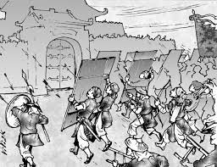
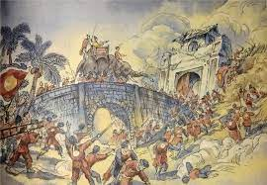
Kế sách của Quang Trung khi tấn công đồn Ngọc Hồi – Đống Đa.
Kết khiên bằng rơm ướt để tránh hỏa lực của địch
Sử dụng lực lượng tượng binh để công thành
Dùng quả cầu lửa công thành

Slide 65
1789 chiến thắng Ngọc Hồi-Đống Đa, đánh tan 29 vạn quân Thanh.
Quân ta cắt cầu phao chặn đường rút lui của quân Thanh
Tôn Sĩ Nghị hoảng hốt bỏ chạy thoát thân

Slide 66
c. Ý nghĩa
Lật đổ chính quyền phong kiến Trịnh-Nguyễn, xóa bỏ tình trạng chia cắt đất nước.
Đánh tan thế lực ngoại xâm hùng mạnh, bảo vệ độc lập dân tộc và chủ quyền lãnh thổ Tổ quốc.

Slide 67
4. Những bài học lịch sử chính
BÀI HỌC LỊCH SỬ

Slide 68
BÀI HỌC LỊCH SỬ
Bài học về xây dựng lực lượng quần chúng nhân dân

Slide 69
“Một xin rửa sạch nước thù
Hai xin đem lại nghiệp xưa họ Hùng.
Ba kẻo oan ức lòng chồng
Bốn xin vẹn vẹn sở công lênh này”.
Trích Thiên Nam ngữ lục, TK XVIII
Lãnh tụ các cuộc khởi nghĩa biết phát động khẩu hiệu để phân hóa kẻ thù, tập hợp sức mạnh quần chúng

Slide 70
BÀI HỌC LỊCH SỬ
Bài học về xây dựng lực lượng quần chúng nhân dân
Bài học về xây dựng khối đại đoàn kết dân tộc.

Slide 71
Năm 1416 Lê Lợi cùng 18 người cùng chí hướng tổ chức hội thề Lũng Nhai, thể hiện tình đoàn kết cùng chung một nghĩa lớn
Đội quân Sát Thát của nhà Trần

Slide 72
BÀI HỌC LỊCH SỬ
Bài học về xây dựng lực lượng quần chúng nhân dân
Bài học về xây dựng khối đại đoàn kết dân tộc.
Bài học về nghệ thuật quân sự với những kinh nghiệm đánh giặc mưu trí, độc đáo.

Slide 73
Hịch Tướng Sĩ _Hưng Đạo Đại Vương Trần Quốc Tuấn, đã khích lệ động viên tinh thần quân sĩ nhà Trần.
Nghệ thuật đánh vào tâm lí kẻ thù.

Slide 74
BÀI HỌC LỊCH SỬ
Bài học về xây dựng lực lượng quần chúng nhân dân
Bài học về xây dựng khối đại đoàn kết dân tộc.
Bài học về nghệ thuật quân sự với những kinh nghiệm đánh giặc mưu trí, độc đáo.

Slide 76
LUYỆN TẬP

Slide 77
Lập bảng thống kê về các cuộc khởi nghĩa và chiến tranh giải phóng dân tộc trong lịch sử VN theo gợi ý sau:
STT | TÊN CUỘC KN | THỜI GIAN | NGƯỜI LÃNH ĐẠO | TRẬN ĐÁNH LỚN | KẾT QUẢ

Slide 78
STT | TÊN CUỘC KN | THỜI GIAN | NGƯỜI LÃNH ĐẠO | TRẬN ĐÁNH LỚN | KẾT QUẢ
1 | Hai Bà Trưng | 40 -42 | Hai Bà Trưng | - Hát Môn (40) | - Giành lại độc lập, tự chủ.
2 | Khởi nghĩa Bà Triệu | 248 | Triệu Thi Trinh | - KN nổ ra ở vùng núi Nưa Thanh Hóa. | Cuộc KN bị đàn áp, Bà Triệu hi sinh.
3 | KN Lí Bí | 542-544 | Lí Bí |  | Khôi phục nền độc lập, dựng nước Vạn Xuân
4 | KN Phùng Hưng | 766-791 | Phùng Hưng | - 782 đánh chiếm thành Tống Bình. | Xây dựng, củng cố chính quyền tự chủ.
5 | KN Lam Sơn | 1418-1427 | Lê lợi | - Đông Quan. - Chi Lăng-Xương Giang | Chấm dứt ách thống trị của nhà Minh, giành lại nền độc lập dân tộc.
6 | Phong trào Tây Sơn | 1771-1789 | Nguyễn Huệ, Nguyễn Nhạc, Nguyễn Lữ. | - Rạch Gầm, Xoài Mút. - Ngọc Hồi-Đống Đa | - Lật đổ chính quyền Trịnh, Nguyễn, bước đầu thống nhất đất nước.

Slide 79
VẬN DỤNG

Slide 80
PHIẾU HỌC TẬP Yêu cầu:HS đọc SGK, tham khảo thông tin trên mạng internet để thực hiện nhiệm vụ sau: - Nhiệm vụ 1: Sưu tầm tư liêu trên Internet viết một đoạn văn ngắn (300 từ)/ làm video/ sơ đồ tư duy/ bài ppt giới thiệu về một trận đánh quan trọng trong các cuộc khởi nghĩa và chiến tranh bảo vệ tổ quốc. - Nhiệm vụ 2: Theo em các bài học của các cuộc khởi nghĩa và chiến tranh bảo vệ tổ quốc có ý nghĩa như thế nào đối với sự nghiệp xây dựng và bảo vệ tổ quốc hiện nay? Cho ví dụ. - Nhiệm vụ 3: Phân biệt khái nhiệm khởi nghĩa và chiến tranh giải phóng dân tộc. …………………………………………………………………………………………...………………………………………………………………………………………………........................................................................................... …………………………………………………………………………………………...……………………………………………………………………………………………….......................................................................................... …………………………………………………………………………………………...………………………………………………………………………………………………............................................................................................ …………………………………………………………………………………………...………………………………………………………………………………………………........................................................................................... …………………………………………………………………………………………...………………………………………………………………………………………………............................................................................................. Họ và tên:............................ Lớp..........

